Slide 1
TRƯỜNG TIỂU HỌC GIA QUẤT
Nhiệt liệt chào mừng
các thầy cô giáo và các em học sinh!

Slide 2
KHỞI ĐỘNG

Slide 3
BÀI 13
Tìm kiếm sự hỗ trợ ở nơi công cộng (tiết 1)

Slide 4
Mục tiêu
- Nêu được một số tình huống cần tìm kiếm sự hỗ trợ ở nơi công cộng.
- Nêu được vì sao phải tìm kiếm sự hỗ trợ ở nơi công cộng.
- Rèn năng lực phát triển bản thân, điều chỉnh hành vi.
- Hình thành kĩ năng tự bảo vệ.

Slide 5
KHÁM PHÁ

Slide 6
Hoạt động 1
Tìm hiểu những tình huống
cần tìm sự hỗ trợ ở nơi công cộng

Slide 7
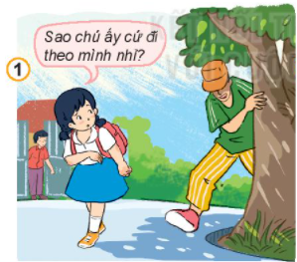
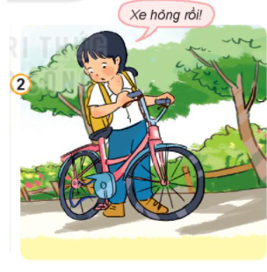
Quan sát tranh và trả lời câu hỏi
1. Các bạn trong tranh gặp tình huống gì? Tình huống đó xảy ra ở đâu?
2. Vì sao cần tìm kiếm sự hỗ trợ trong các tình huống trên?

Slide 10


Khi gặp những tình huống nguy hiểm hay khó xử lý ở nơi công cộng em cần tìm kiếm sự hỗ trợ từ những người xung quanh

Slide 11
Thông điệp
Tìm người đáng tin cậy
Nói điều em mong chờ
Cảm ơn người hỗ trợ
Giúp em vượt khó khăn

Slide 12
Hoạt động 2
Tìm hiểu cách tìm kiếm sự hỗ trợ và
ý nghĩa của việc tìm kiếm sự hỗ trợ
ở nơi công cộng

Slide 13
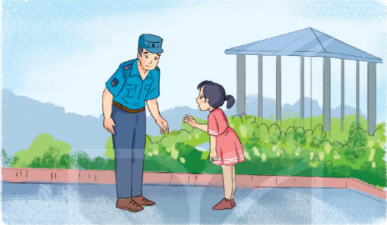
1. Khi bị lạc Hà đã tìm kiếm sự hỗ trợ bằng cách nào?
2. Việc tìm kiếm sự hỗ trợ có ích lợi gì?
3. Nếu là Hà em sẽ làm gì trong tình huống trên?

Slide 14
Biết cách tìm kiếm sự hỗ trợ sẽ giúp chúng ta giải quyết được những khó khăn gặp phải.

Slide 15
CỦNG CỐ
Vì sao chúng ta phải tìm kiếm sự hỗ trợ ở nơi công cộng?
Việc tìm kiếm sự hỗ trợ ở nơi công cộng có ý nghĩa như thế nào?

Slide 16
Chúc các con chăm ngoan, học giỏi!

